Slide 1
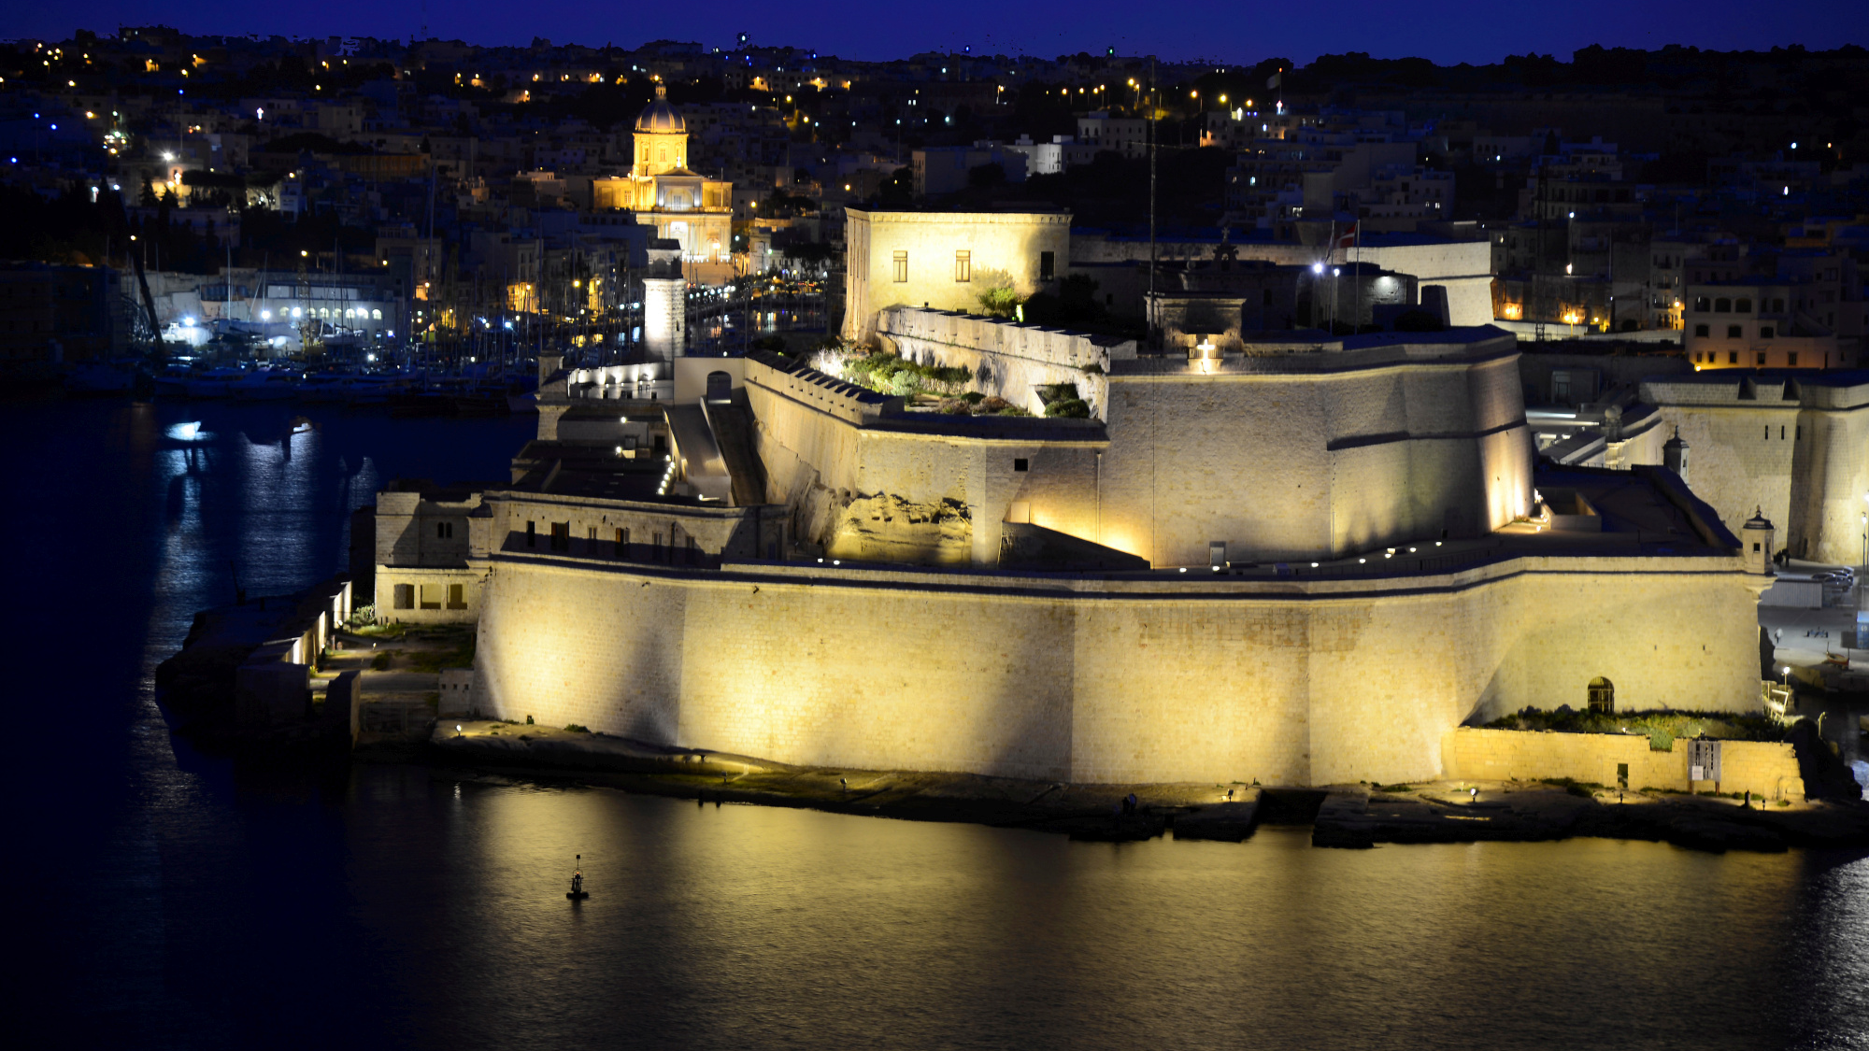
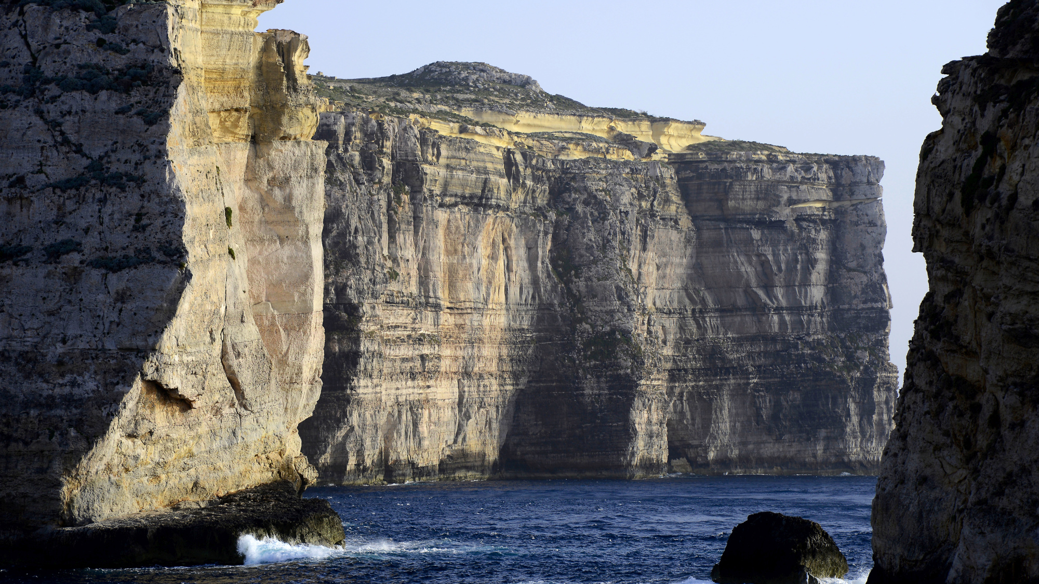
Malta 2022

Slide 2
OMAT TIEDOT JA KOHDETIEDOT
Oma nimi: Aleksi Laurila
Opiskeltava ala: Liiketoiminnan perustutkinto
KV-vaihdon ajankohta: 5.9.2022-8.10.2022
Kaupunki ja Maa: Malta, Msida
Työpaikan nimi: Celio
Työpaikan osoite: 69, Pjazza Antoine De Paule Paola, Malta

Slide 3
JAKSOLLE HAKEUTUMINEN
Kuinka päädyit / innostuit hakemaan kv-jaksolle?
Innostuin hakemaan jaksolle, kun vastuuopettaja kertoi, että olisi mahdollisuus lähteä ulkomaille suorittamaan työharjoittelua. Myös koulullamme oltiin kertomassa KV-jaksosta sekä sinne hakeutumisesta, jonka jälkeen olin varma, että haluan lähteä vaihtoon.
Mistä / keneltä kuulit / luit ensimmäisen kerran, että sinulla on mahdollista lähteä kv-jaksolle Keudassa?
Vastuuopettajalta sekä KV-jakson järjestäjältä Suvi Kylmälältä.
Oliko valmistautumisesi kv-jaksolle riittävää? Vastasiko odotukset jakson todellisuutta?
Valmistauduin reissuun hyvin ja odotin tätä matkaa innolla. Käteistä kannatti nostaa etukäteen, sillä kohdemaassa sitä tarvitsi, etenkin pienemmissä kaupoissa, joissa ei ollut mahdollisuutta maksaa kortilla.
Mitä mieltä olit Keudan antamasta valmennuksesta? Oliko se riittävää?
Keudan antama valmennus oli todella kattava sekä riittävä. Valmennuksesta saaduilla ohjeilla pärjäsi hyvin.
Tuleeko mieleesi kv-jaksoon liittyviä asioita, joista olisi ollut hyvä kuulla kv-valmennuksessa tai joista olisit halunnut tietää etukäteen?
Mielestäni valmennuksessa otettiin esille tärkeimmät asiat sekä annettiin kattavat ohjeet. Muut asiat selviävät paikan päällä.

Slide 4
OPPIMINEN JA ONGELMANRATKAISU
Jaksollani ei varsinaisia ongelmia tullut, mutta vasemman puoleiseen- sekä vilkkaaseen ja ruuhkaiseen liikenteeseen oli totuttelemista. Toisella viikolla hävitin Henkilökorttini, mutta sekin saatiin lukittua ja hävitettyä. Bussikortit saatiin kätevästi ostettua automaatista sekä ne toimivat hyvin. Busseja sai välillä odotella, eikä niiden aikatauluun kannata aina luottaa, mutta aina pääsin sinne minne olin matkalla.
Tulevien opiskelijoiden kannattaa olla varovainen liikenteen kanssa, sillä ihmiset ajavat Maltalla kovaa, eikä välttämättä väistele jalankulkijoita samalla tavalla kuin suomalaiset. Myös vasemman puoleisen liikenteen kanssa kannattaa olla varovainen.
Ensikerralla ulkomaille lähtiessä huolehtisin paremmin tavaroistani, varsinkin lompakosta sekä nostaisin valmiiksi enemmän käteistä, mitä lähtiessäni nostin, sillä Maltalla käteisestä on paljon hyötyä monissa kaupoissa. Myös jotkut kaupat velottivat korttimaksusta tai ostosten hinnan piti olla vähintään 10€, jos halusi kortilla maksaa.
Maltalla en pitänyt heidän roskien lajittelutavastaan, sekä siitä, että roskia ja roskasäkkejä lojusi tienvierellä. Maltalla roskat viedään tiettyinä päivinä ulos tienviereen, josta roskakuskit ne keräävät. Siellä oli myöskin todella vilkas liikenne ja autot ajelivat kovaa ja huolimattomasti.
Maltalla tykkäsin lämmöstä sekä monet ihmiset olivat todella ystävällisiä ja asiakaspalvelu siellä toimi hyvin. Myös taksilla oli helppo ja halpa liikkua, sekä ne saapuivat aina muutamassa minuutissa.
Ihmiset ovat Maltalla ystävällisiä, mutta lajittelu sekä muu puhtaus on ihan eri tasolla kuin Suomessa.
Suomessa puhtaus on parempaa sekä muutenkin ihmiset ovat varovaisempia varsinkin autojen kanssa. Suomessa on mielestäni myös turvallisempaa liikkua.
Opin jaksolla itsenäistymistä, vaatteiden pesemistä, ruoan tekoa sekä pääsin tottumaan ja näkemään uutta kulttuuria. Kielitaitoni kehittyi myös sekä koen itseni itsevarmemmaksi ihmisten kanssa. Opin myös arvostamaan vanhempiani enemmän, kotona ruoka tulee pöytään ja vaatteet pestään.
Reissulla rohkeus kasvoi sekä omilleen muuttaminen ei tuon jälkeen tunnu niin isolta harppaukselta, kun tietää millaista on elää itsekseen.
Töissä opin vaatteista sekä niiden viikkaamisesta paljon. Myös kielitaito kehittyi, kun asiakkaita pääsi palvelemaan.

Slide 5
VAPAA-AIKA JA MAJOITUS
Vapaa-ajalla käytiin paljon kiertelemässä ympäri Maltan saarta sekä katselemassa hienoja paikkoja.
Tutustuttiin reissulla suomalaisiin vaihto-oppilaisiin sattumalta kaupungilla. Heidän kanssaan vietettiin paljon aikaa vapaapäivinä sekä viikonloppusin. He olivat samanikäisiä vartija-alan opiskelijoita.
Kävimme vapaa-ajalla myös shoppailemassa ja kiertelemässä ostoskeskuksia.
Töiden jälkeen oli iltaisin aina vapaa-aikaa, mutta ei hirveästi jaksanut päivän päätteeksi minnekään liikkua.
Arkielämä oli suhteellisen rentoa, aamulla lähdettiin bussilla töihin, töiden jälkeen menimme kämpille tekemään ruokaa.
Kaupassa kävimme muutaman kerran viikossa ja pyykkiä pestiin muutamasti viikossa. Ruoan tekeminen sekä pyykinpesu sujuivat hyvin, eikä niissä ollut ongelmia.
Majoituksesta on hyvä tietää se, että ne eivät ole mitään hotelleja tai hienoja asuntoja, vaan kämppiä, missä saattaa asua muitakin ihmisiä samassa soluasunnossa. Kämppä oli päällisin puolin siisti ja meiltä löytyi ilmalämpöpumppu, joka on todella hyödyllinen siellä kuumuudessa.
Vapaa-aikana kannattaa mahdollisimman paljon kierrellä ja käydä katselemassa paikkoja, sillä maltalla on todella hienoja nähtävyyksiä sekä hienon näköistä.
Bussilippu on kannattavaa ostaa, koska sillä pääsee liikkumaan minne vaan sekä busseja liikkuu kokoajan.
Arkielämässä pärjää hyvin, kun pitää hyvästä unirytmistä kiinni sekä ottaa matkan positiivisuuden sekä oppimisen kannalta.

Slide 6
MATKUSTAMINEN KORONA-AIKAAN
Korona-aika ei oikeastaan vaikuttanut meidän matkaan, sillä lentokoneessa ei tarvinnut pitää maskia, eikä tarvinnut tehdä koronatestiä ennen lennolle menoa.
Lennolle valmistauduin hyvin, söin hyvän aamupalan sekä tein itselleni eväitä mukaan lentokoneeseen.
Lennot sujuivat hyvin, meillä oli molempiin suuntiin mentäessä yksi välilasku ja nekin onnistuivat hyvin.
Matkalaukut meillä meni suoraan Helsingistä Maltalle, niin ei tarvinnut välilaskuissa laukkujen kanssa säätää.
Maltalla ei ollut minkäänlaisia koronarajoituksia tai muitakaan koronaan liittyviä ehtoja missään paikassa.
Itse tykkään matkustaa ja istua lentokoneessa niin matkat sujuivat mallikkaasti, vaikka vuosia sitten olen viimeksi päässyt matkustamaan.

Slide 7
TYÖSSÄOPPIMINEN
Millaista työpaikalla / koulujaksolla oli?
Työpaikalla oli mielestäni kivaa, sillä en ole ennen ollut vaatekaupassa töissä, niin oli hauska oppia uutta. Töistä suoriuduimme hyvin ja työpaikasta jäi hyvä fiilis. Työpaikkana toimi miesten vaatekauppa (Celio), jossa myydään siistejä miesten vaatteita. Kauppa oli aika pieni, joten välillä siellä oli vähän tylsää, mutta suurimmaksi osaksi ajasta oli jotain hommaa.
Millaisia työpäiväsi tai koulupäiväsi olivat?
Työpäivät olivat kuusituntisia, aamuvuoro oli 9-15 ja iltavuoro 13-19. Aamuvuorossa meistä oli aina kaksi ja iltavuorossa yksi. Töissä palvelimme asiakkaita, viikkasimme vaatteita, järjestelimme kaupan varastoa sekä autettiin kaikenlaisissa hommissa työntekijöitä. Töissä oli aina hyvä fiilis ja jokainen päivä hieman erilainen.
Millaisia eroja tai samankaltaisuuksia työkulttuurissa huomasit?
Myyjät eivät Maltalla niin aktiivisesti kysele asiakkailta, että mitä tarvitsevat, vaan odottavat asiakkaiden kysyvän heiltä apua. Myyjät ovat myös hieman hiljaisempia, mutta avuntarpeessa antavat kyllä hyvää asiakaspalvelua.

Slide 8
LOPETUS
Mielestäni jakso oli kaikin puolin erittäin hieno kokemus. Lähtisin vaihtoon uudelleen milloin vaan, jos olisi mahdollisuus.
Suosittelen kaikille vähääkään kiinnostuneille lähtemään vaihtoon, koska siellä oppii todella paljon itsenäistymään sekä kielitaito ja rohkeus kehittyy.
Matkasta ei ole oikeastaan mitään huonoa kerrottavaa, se oli hyvin suunniteltu ja järjestetty.
Kiitos Keudalle mahtavasta matkan järjestelystä ja mahdollisuudesta lähteä vaihtoon.
Aleksi Laurila

Slide 9
